Slide 1




BIEN CHOISIR SON LANGAGE DE PROGRAMMATION
Khady BA

Slide 2


LANCEMENT
Exploration Galactique
Bienvenue à bord de notre vaisseau spatial, prêt à vous emmener dans une odyssée interstellaire à travers la galaxie des langages de programmation. Dans cet univers vaste et en constante expansion, chaque langage a sa propre constellation de fonctionnalités et d'applications, et trouver le bon peut faire toute la différence dans votre voyage de développement.
Tout comme les astronomes choisissent leur étoile à étudier, les développeurs doivent choisir leur langage de programmation en fonction de leurs objectifs, de leur environnement, et de leurs missions spécifiques.
Préparez vos télescopes, ajustez vos antennes et embarquez avec nous dans ce voyage au cœur de la programmation. À travers cette galaxie de langages, nous vous guiderons pour trouver l'étoile qui illuminera votre carrière et propulsera vos projets vers de nouveaux horizons.
B
K

Slide 3
Introduction
Tendances
Statistiques
Choix
Conclusion
Introduction
Choisir le bon langage de programmation est crucial pour la réussite d’un projet. Le choix du langage de programmation peut avoir un impact significatif sur le processus de développement, les performances du logiciel et la réussite globale du projet.
Il est important de prendre en compte des facteurs tels que les exigences du projet, la plate-forme cible, l’expertise de l’équipe de développement et la disponibilité des bibliothèques et des Frameworks.
B
K

Slide 4


Introduction
Tendances
Statistiques
Choix
Conclusion
Tendances
L'univers des langages de programmation est vaste et en constante expansion, avec plus de 700 langages différents brillants comme des étoiles dans la galaxie numérique. Naviguer à travers cet immense cosmos peut sembler déroutant, mais notre mission est de vous guider vers l'étoile de code qui illuminera votre parcours de développement.
Lors de notre exploration, nous allons visiter les 20 langages de programmation les plus utilisés dans le monde, chacun avec ses propres constellations d'applications et d'industries. Préparez-vous à découvrir les joyaux de la programmation et à choisir le langage qui correspond le mieux à vos besoins et aspirations.
B
K

Slide 5




Introduction
Tendances
Statistiques
Choix
Conclusion
Exploration
JAVASCRIPT
La supernova des langages web, JavaScript illumine les front-end et back-end de nombreuses applications modernes.
PYTHON
Réputé pour sa simplicité et sa polyvalence, Python est l'étoile polaire des scientifiques de données et des développeurs de machine learning.
JAVA
Un géant stable, apprécié dans le développement d'applications d'entreprise, d'applications Android et plus encore.
C
Le vétéran de la programmation, C est le pilier des systèmes d'exploitation et des logiciels embarqués.
B
K

Slide 6
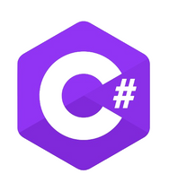
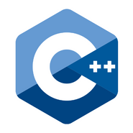


Introduction
Tendances
Statistiques
Choix
Conclusion
Exploration
C#
Avec son orbite autour de l'écosystème .NET, C# est le choix privilégié pour le développement Windows et les jeux vidéo avec Unity.
C++
Étoile brillante de la performance, C++ est idéal pour les applications nécessitant des ressources intensives, comme les moteurs de jeu et les logiciels financiers.
PHP
Le moteur des sites web dynamiques, PHP est une étoile incontournable pour le développement web côté serveur.
SWIFT
Langage puissant pour le développement iOS, Swift est l'étoile filante des applications mobiles Apple.
B
K

Slide 7




Introduction
Tendances
Statistiques
Choix
Conclusion
Exploration
RUBY
Connu pour sa simplicité et sa productivité, Ruby brille dans le développement web rapide avec Ruby on Rails.
TYPESCRIPT
Supernova de JavaScript, TypeScript ajoute une couche de typage statique pour des applications web robustes.
GO
Créé par Google, Go est une étoile montante pour les systèmes distribués et les applications cloud.
R
Étoile scintillante des statistiques et de la data science, R est indispensable pour l'analyse de données.
B
K

Slide 8




Introduction
Tendances
Statistiques
Choix
Conclusion
Exploration
KOTLIN
Adopté par Google comme langage principal pour Android, Kotlin est l'étoile montante des applications mobiles.
RUST
Connu pour sa sécurité et sa performance, Rust est la nouvelle étoile de la programmation système.
OBJECTIVE-C
L'ancien roi du développement iOS, Objective-C brille toujours pour la maintenance des applications Apple plus anciennes.
SCALA
Fusion de la programmation fonctionnelle et orientée objet, Scala est une étoile unique pour les applications big data.
B
K

Slide 9
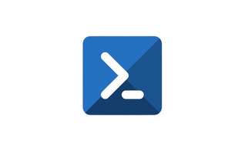



Introduction
Tendances
Statistiques
Choix
Conclusion
Exploration
SHELL
Langage de script incontournable pour les administrateurs système, Shell illumine l'automatisation des tâches.
PERL
Langage polyvalent pour le texte et les scripts, Perl est une étoile ancienne mais toujours utile dans le ciel des langages.
HASKELL
Langage purement fonctionnel, Haskell est une étoile brillante pour les applications nécessitant une grande rigueur mathématique.
LUA
Petit mais puissant, Lua est l'étoile des scripts embarqués et des jeux vidéo.
B
K

Slide 10
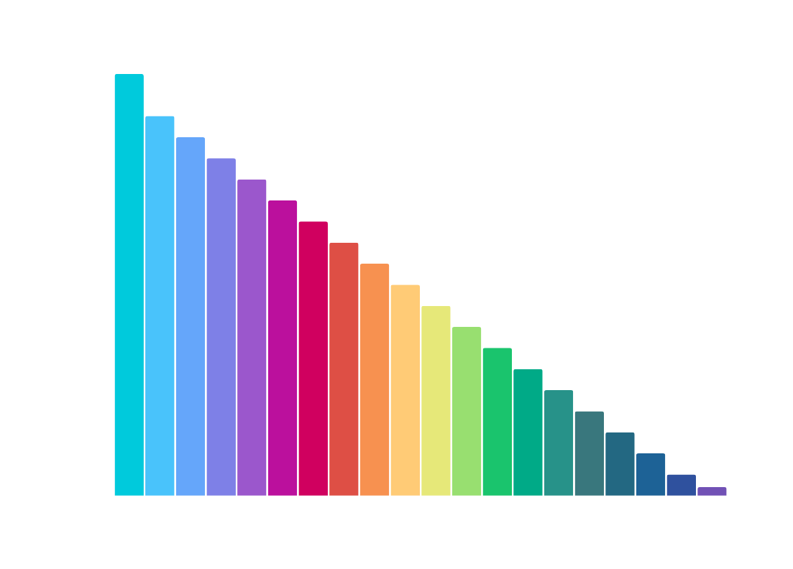

Introduction
Tendances
Statistiques
Choix
Conclusion
Statistique
Nous avons cartographié les 20 langages de programmation les plus utilisés, créant ainsi une carte stellaire des géants de la programmation. Voici notre classement des étoiles les plus brillantes dans la constellation du code.
Popularité des Langages de Programmation
B
K

Slide 11

Introduction
Tendances
Statistiques
Choix
Conclusion
Comment choisir son langage de programmation
Vous devez considérer les 6 critères suivants
1
4
Besoins
Préférences
2
5
Opportunités
Expérimentation
3
6
Informations
Adaptabilité
B
K

Slide 12

Introduction
Tendances
Statistiques
Choix
Conclusion
1
Besoins
Considérer les besoins du projet
Analysez les exigences du projet : Déterminez le type d'application que vous souhaitez créer, la plateforme cible (web, mobile, desktop), et les fonctionnalités nécessaires.
Choisissez un langage adapté : Optez pour un langage de programmation qui répond spécifiquement aux besoins de votre projet. Par exemple, JavaScript est excellent pour les applications web, tandis que Swift est idéal pour les applications iOS.
Domaine d'application : Certains langages sont mieux adaptés pour le développement web (JavaScript, PHP), d'autres pour le mobile (Swift, Kotlin), la data science (Python, R), ou les systèmes embarqués (C, Rust).
2
Opportunités
Évaluer les opportunités de carrière
Renseignez-vous sur les tendances du marché de l'emploi : Identifiez les langages de programmation les plus demandés dans le secteur où vous souhaitez travailler.
Choisissez un langage avec de bonnes perspectives de carrière : Un langage populaire comme Python ou Java peut offrir de nombreuses opportunités d'emploi et une stabilité de carrière.
B
K

Slide 13
Introduction
Tendances
Statistiques
Choix
Conclusion
3
Informations
Faire des recherches et obtenir des avis
Faites des recherches approfondies : Lisez des articles, regardez des tutoriels, et comparez les différents langages de programmation disponibles.
Consultez des forums et des communautés en ligne : Rejoignez des groupes de développeurs sur des plateformes comme Stack Overflow, Reddit, ou des forums spécialisés pour obtenir des conseils et des retours d'expérience.
Communauté et Support : La taille de la communauté et la disponibilité des ressources peuvent grandement faciliter votre apprentissage et résolution de problèmes.
4
Préférences
Prendre en compte les préférences personnelles
Considérez vos préférences et compétences : Réfléchissez aux langages de programmation avec lesquels vous êtes le plus à l'aise ou ceux que vous trouvez les plus intéressants.
Choisissez un langage agréable à travailler : Travailler avec un langage que vous aimez peut améliorer votre productivité et rendre le développement plus agréable.
Courbe d'apprentissage : Évaluez la facilité avec laquelle vous pouvez apprendre et maîtriser le langage. Python, par exemple, est souvent recommandé pour les débutants.
B
K

Slide 14
Introduction
Tendances
Statistiques
Choix
Conclusion
5
Expérimentation
Expérimenter et apprendre
Essayez différents langages : Créez de petits projets ou suivez des tutoriels pour vous familiariser avec les bases de chaque langage.
Apprenez les avantages et les inconvénients : Comprendre les forces et les faiblesses de chaque langage vous aidera à faire un choix éclairé.
Performances : Considérez les exigences de performance et d'efficacité pour votre projet. Des langages comme C et Rust offrent une grande performance pour des applications exigeantes.
6
Adaptabilité
Considérer la compatibilité et la communauté
Vérifiez la compatibilité avec les bibliothèques et Frameworks : Assurez-vous que le langage que vous choisissez est compatible avec les outils que vous prévoyez d'utiliser.
Assurez-vous de l'existence d'une communauté active : Une communauté active peut être une ressource précieuse pour résoudre les problèmes et répondre à vos questions. Des langages comme JavaScript et Python ont de vastes communautés de développeurs prêtes à aider.
Compatibilité et Écosystème : Examinez les outils, bibliothèques, et Frameworks disponibles pour le langage, car un riche écosystème peut accélérer le développement et enrichir votre projet.
B
K

Slide 15



Introduction
Tendances
Statistiques
Choix
Conclusion
Conclusions
Maintenant que vous avez toutes les informations nécessaires, notre galaxie de langages de programmation n'a plus de secret pour vous.
En suivant les étapes clés précédentes, vous pouvez choisir le langage idéal pour vos projets.
Trouvez votre étoile de code et lancez-vous vers le succès dans ce cosmos infini de possibilités technologiques !
B
K

Slide 16




Introduction
Tendances
Statistiques
Choix
Conclusion
MERCI
Pour votre attention
À vous de jouer et de briller dans l'univers numérique
B
K

